Slide 1

Rubikova kocka
Leon Dizdarević, Marko Damijanjević, Marko Knezović,
Ilijas Čačić, Marino Paolo Jelenković, Gregor Tikel

Slide 2
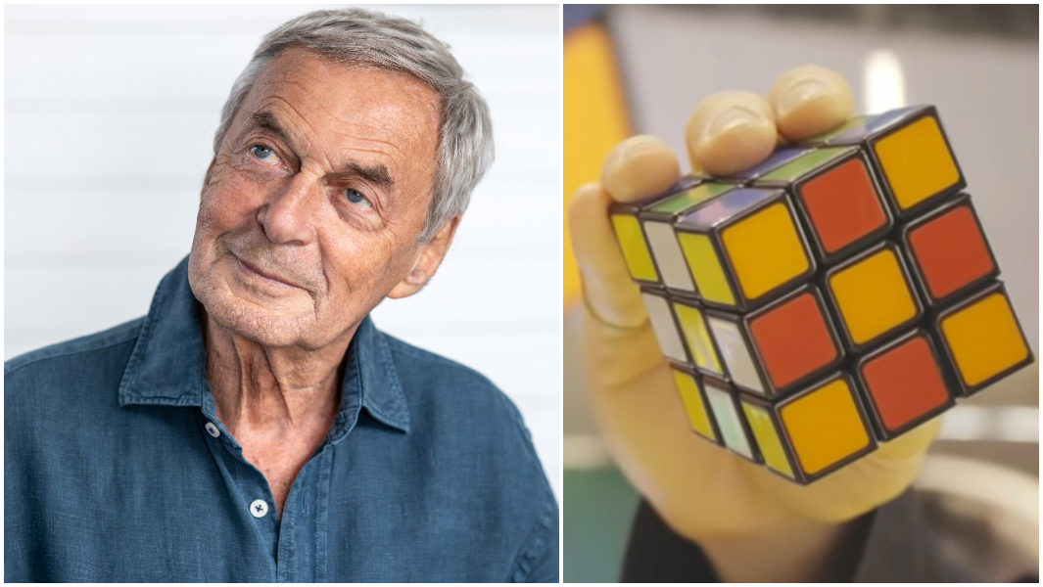
UVOD
Rubikova kocka je trodimenzionalna igračka u obliku kocke sa 6 različitih obojenih površina
1974. godine izumio ju je Erno Rubik
Mehanizam kocke sastoji se od 3 dijela: Centralne kockice (6), Rubne kockice (12) i Vrhunske kockice (8)
U standardnom dizajnu (3x3x3), svaka od šest stranica kocke ima 9 kvadrata (u bijeloj, crvenoj, narančastoj, plavoj, žutoj i zelenoj boji)

Slide 3
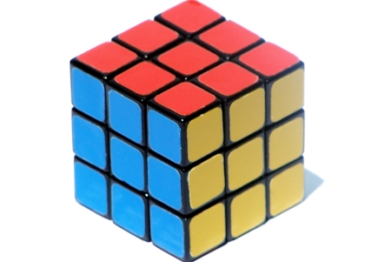
Notacija 3x3x3 Rubikove kocke
Singmasterov notni zapis – David Singmaster
Klasična shema boja - bijela je nasuprot žute, plava je nasuprot zelene, a crvena je nasuprot narančaste
• L, (lijevo) , lijeva strana, (u danom slučaju je narančasta) . • R, (desno), desna strana, (u spomenutom slučaju je crvena). • U, (gore), gornja strana, (u gornjem slučaju je žuta). • D, (dolje), donja strana, (u gornjem slučaju je bijela). • B, (leđa), stražnja strana/led, (u gornjem slučaju je zelena). • F, (sprijeda), desna strana, (u gornjem slučaju je plava).

Slide 4
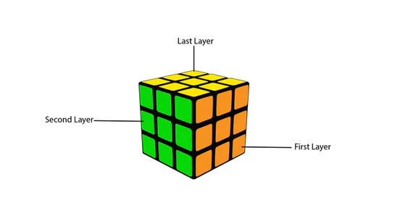
Beginner metoda
Beginner metoda je jedna od najjednostavnijih metoda slaganja rubikove kocke.
Podijeljena je na 3 koraka:
1. Prvi sloj
-Bijeli križ
-Bijeli kutovi
2. Drugi sloj
-Rubovi koji nisu žuti
3. Posljednji sloj
-Žuti križ
-Žuti kutovi i rubovi
-Dovršavanje gornjeg sloja

Slide 5
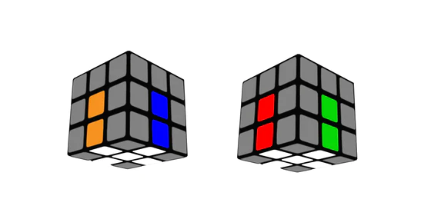
Korak 1: Prvi sloj
Pronađite bilo koji bijeli rub na svojoj kocki i identificirajte nebijeli dio ruba
Uskladite nebijeli dio sa središnjim udarcem
Nakon što se figura poklopi sa središtem, okrenite figuru tako da bijeli dio također odgovara bijelom središtu.

Slide 6
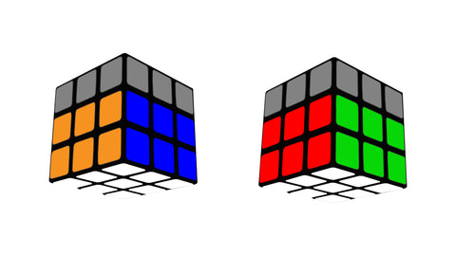
Korak 2: Drugi sloj
Drugi sloj radi na pozicioniranju rubova koji nisu žuti
Ako je središte na desnoj strani trenutne pozicije kocke, upotrijebite algoritam U R U’ R’ U’ F’ U F. (u sredini desno)
Ako nije, upotrijebite algoritam U’ L’ U L U F U’ F’. (u sredini lijevo)

Slide 7
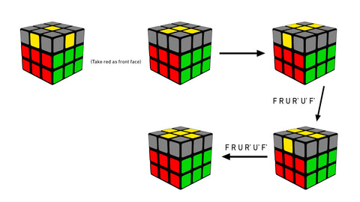
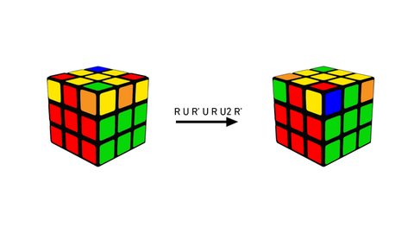
Korak 3: Zadnji sloj
Žuti križ - F R U R’ U’ F’ je algoritam koji se koristi za svaki slučaj je isti, ali se početne pozicije razlikuju
Rubovi posljednjeg sloja - R U R’ U R U2 R’ – služi za spajanje bilo kojeg rub a gornjeg sloja s njegovim središtem u srednjem sloju

Slide 8
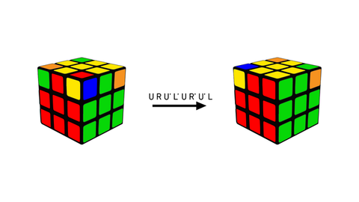
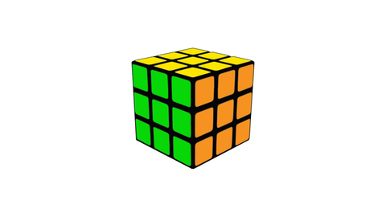
Kutovi posljednjeg sloja - U R U’ L’ U R’ U’ L - pronađite kut koji je već usklađen i držite ga prema prednjem desnom dijelu kocke
Kutovi gornjeg sloja - R’ D’ R D - upotrijebite gornji algoritam dok se kut ne poravna, zatim zakrenite gornji sloj i dovedite neporavnati kut u prednji desni kut i zatim ponovno nanesite isti algoritam dok se ne riješi kut

Slide 9
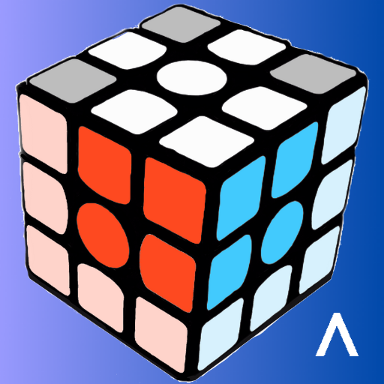
CFOP (Fridrich metoda)
FOP metoda (Cross – F2L – OLL – PLL), poznata i kao Fridrichova metoda, jedna je od najčešće korištenih metoda za brzo slaganje Rubikove kocke 3×3×3
Prvi put je razvijena ranih 1980-ih kombinirajući inovacije brojnih brzih kubera.

Slide 10
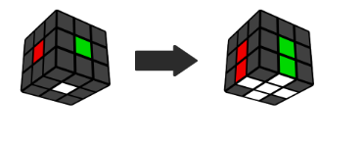
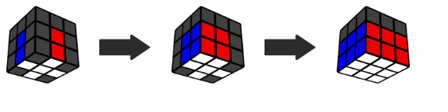
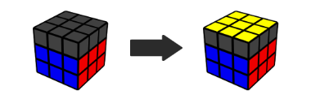
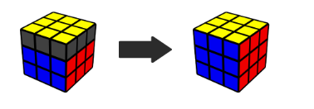
1.korak - Bijeli križ
2. korak - F2L (Prva dva sloja)
3.korak - OLL (Orijentacija zadnjeg sloja)
4.korak – PLL (Permutacija zadnjeg sloja

Slide 11
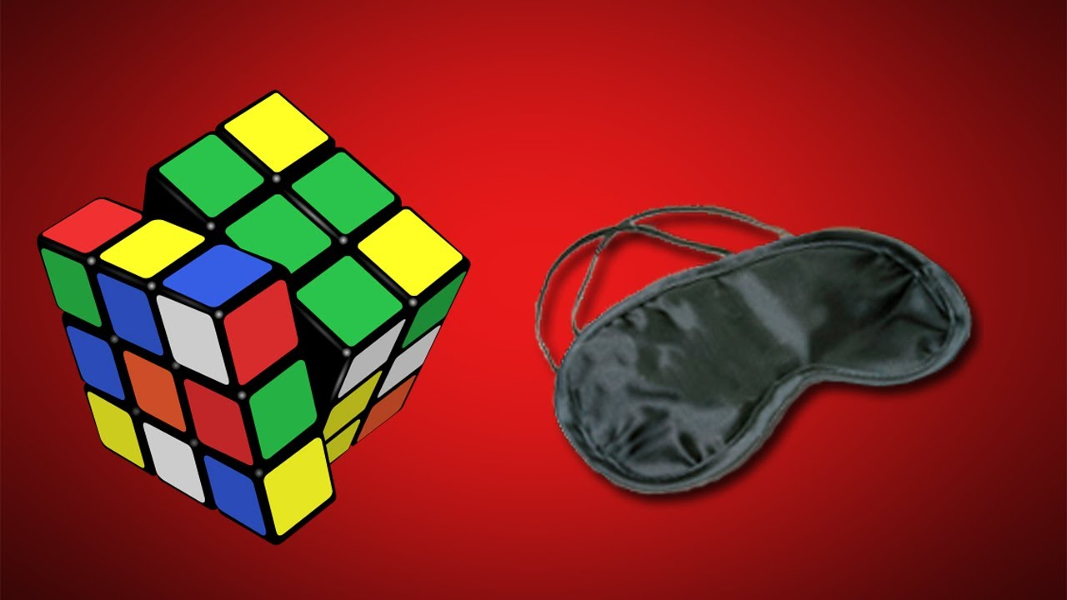
Old Pochmann metoda
Jedna je od najjednostavnijih metoda rješavanja rubikove kocke.
Razvio ju je Stefan Pochmann koji je pomoću nje mogao izrazito brzo riješiti rubikovu kocku na slijepo.
Glavna ideja metode je rješavati kocku dio po dio, koristeći PLL algoritme da bi zamjenili mjesta dva komada na kocki

Slide 12
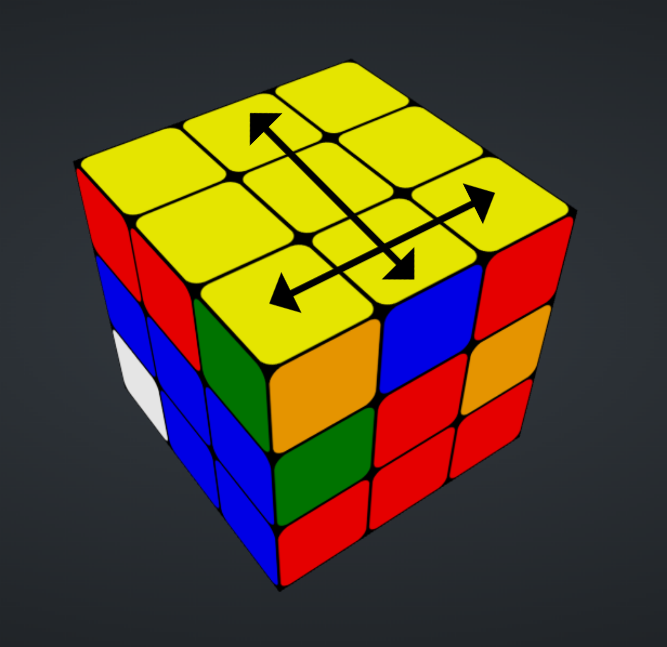
-T Permutacija
R U R’ U’ R’ F R2 U’ R’ U’ R U R’ F’
Algoritam zamjenjuje dva krajnja desna kuta kocke i rub između njih s rubom koji je direktno nasuprot njemu.

Slide 13

-Ja Permutacija
R U R’ F’ R U R’ U’ R’ F R2 U’ R’ U’
Algoritam zamjenjuje dva krajnja desna kuta kocke i rub između njih s rubom uz prednje orijentiranu stranu.

Slide 14

-Jb Permutacija
y2 L’ U2 L U L’ U2 R U’ L U R’ y2
Algoritam prvo zahtijeva rotirati cijelu kocku po U dva puta, potom se zamjeni dva krajnja desna kuta kocke i rub između njih s rubom uz stražnje orijentiranu stranu

Slide 15
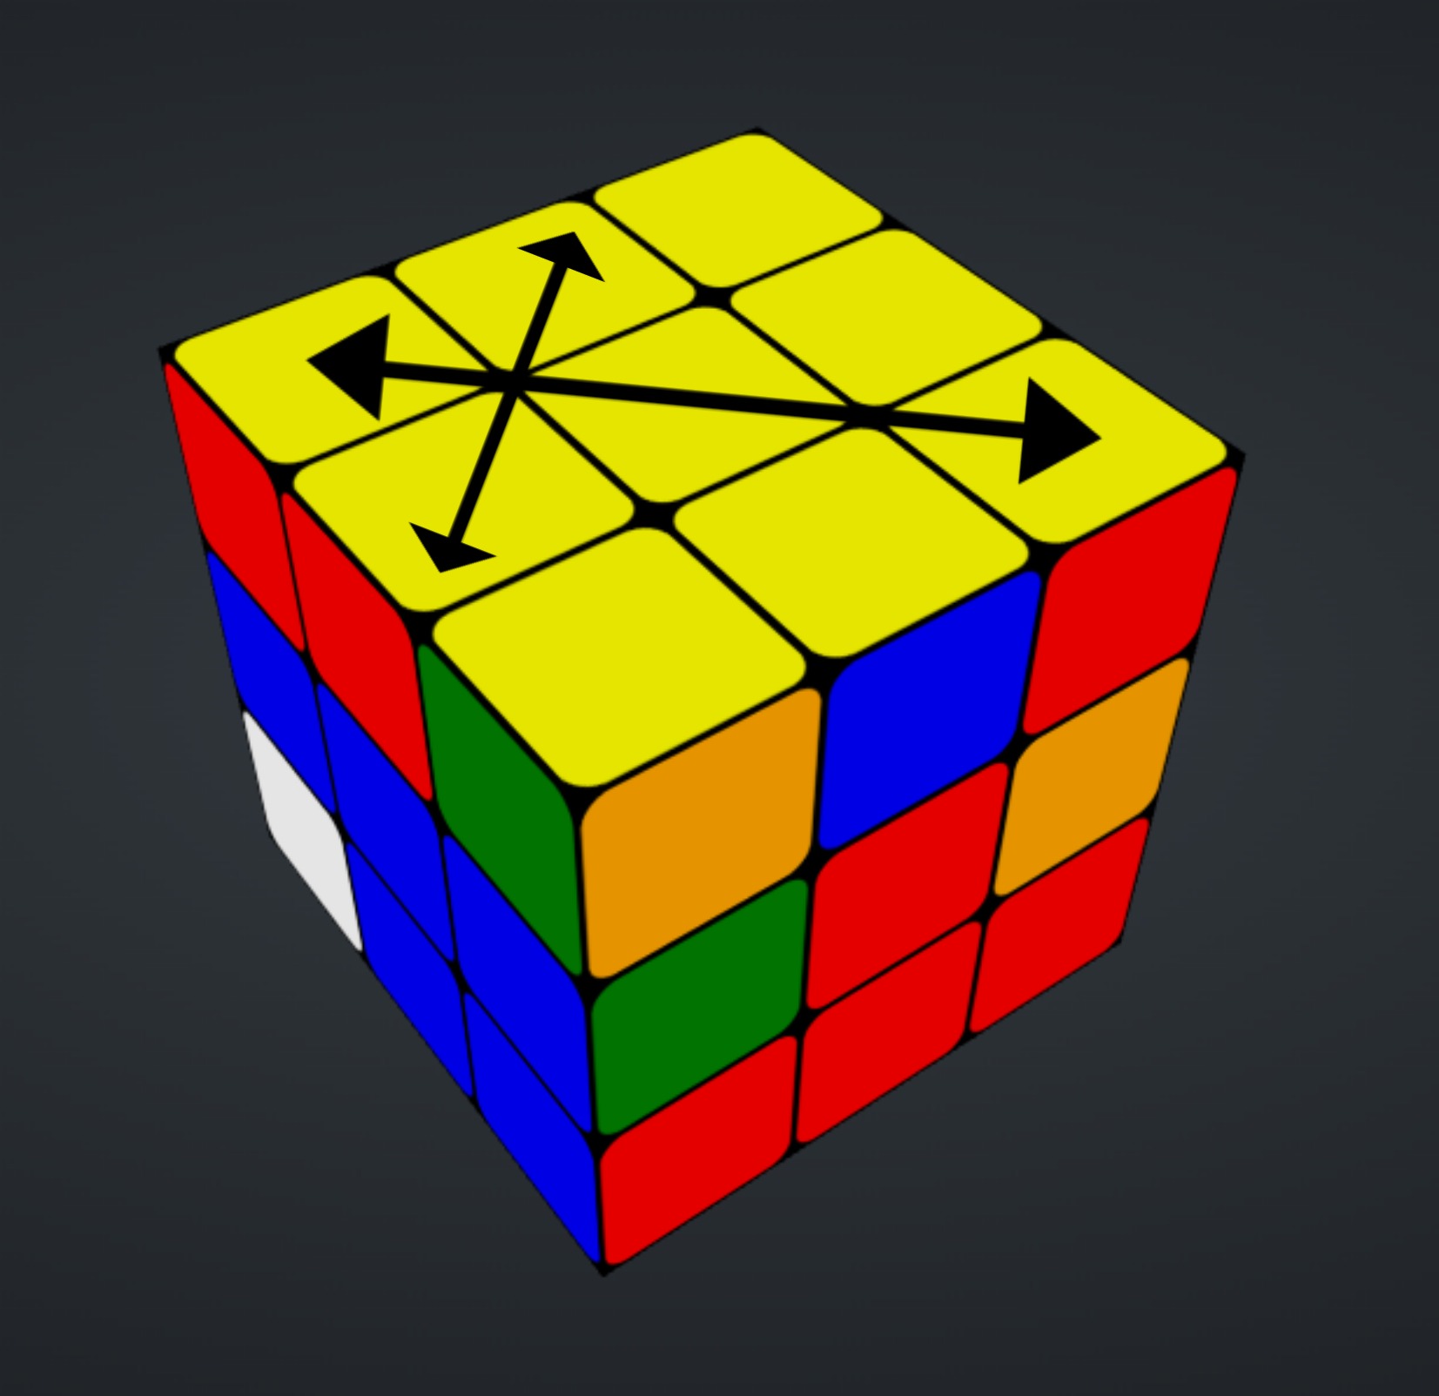
-Y Permutacija
F R U’ R’ U’ R U R’ F’ R U R’ U’ R’ F R F’
Algoritam mijenja donji desni kut s gornjim lijevim kutom kocke i dva gornja lijeva ruba.

Slide 16
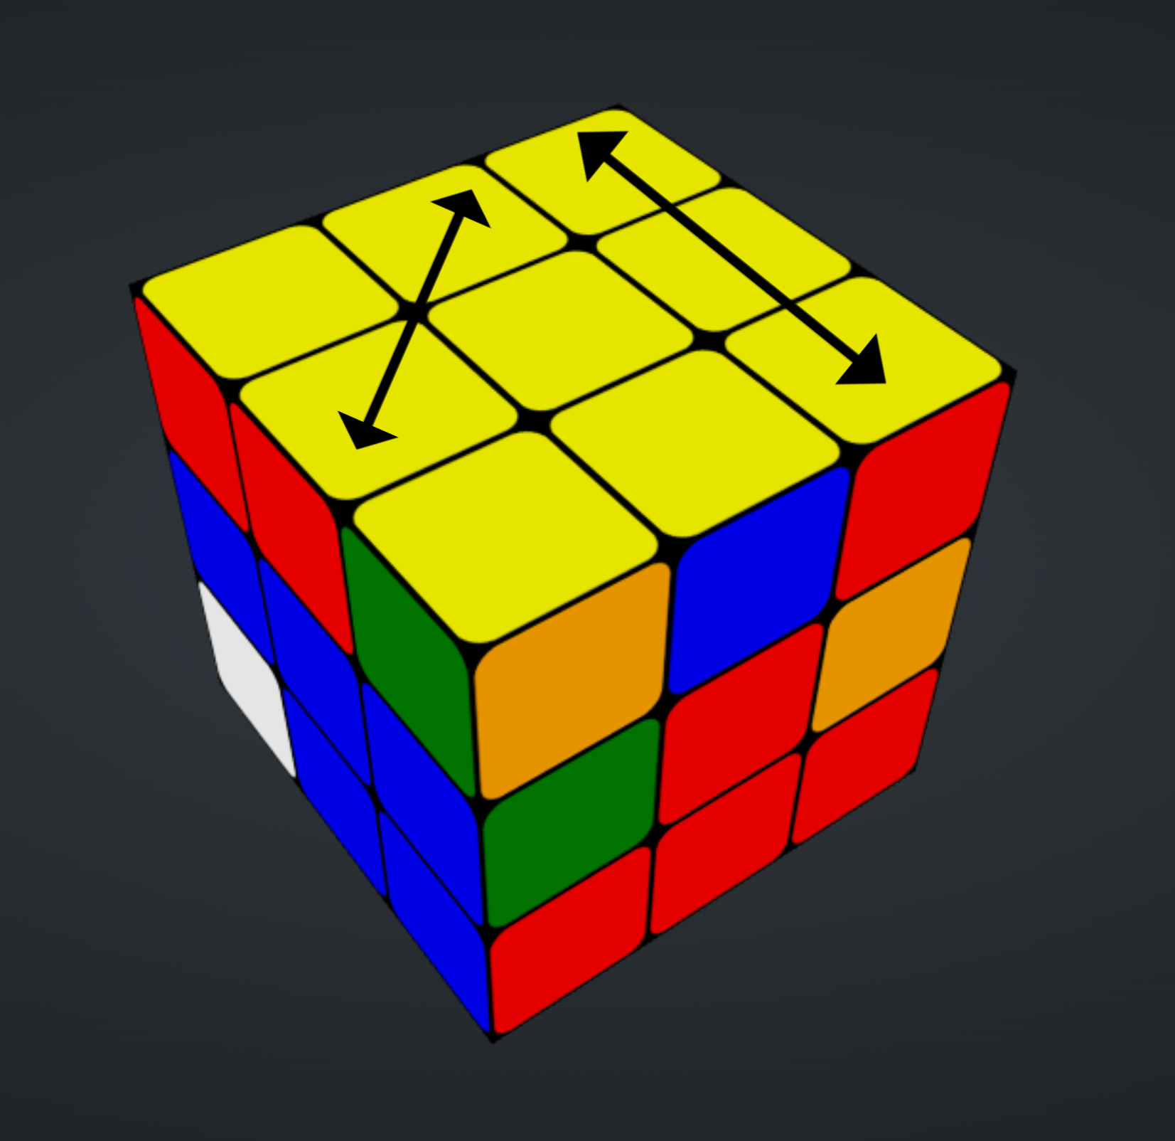
-Ra Permutacija
y’ L U2 L’ U2 L F’ L’ U’ L U L F L2 U y
Algoritam kao i jb prvobitno zahtijeva rotaciju cijele kocke po U, a zatim se mijenja dva stražnja kuta i dva sporedna ruba kocke s prednje i desne

Slide 17
LITERATURA
https://jperm.net/3x3/cfop
https://www.rubiksplace.com/speedcubing/guide/
https://ruwix.com/the-rubiks-cube/how-to-solve-the-rubiks-cube-beginners-method/
https://www.cubelelo.com/blogs/cubing/advancements-in-methods-to-solve-the-3x3-blindfolded
https://repozitorij.mathos.hr/islandora/object/mathos:193
https://hr.wikipedia.org/wiki/Rubikova_kocka

